Slide 1

ДА ИМАШ ВЯРА
Урок 8 за 23 май 2026 г.

Slide 2

„Вярата ни показва реалността на това, за което се надяваме; тя е доказателство за неща, които не можем да видим“
(Евреи 11:1)

Slide 3
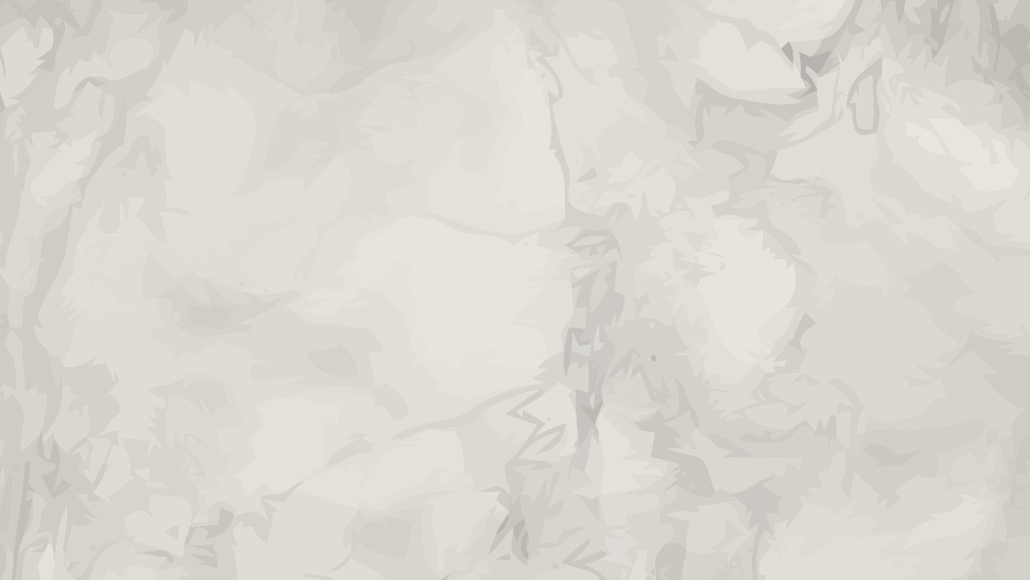
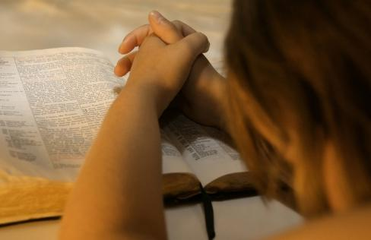
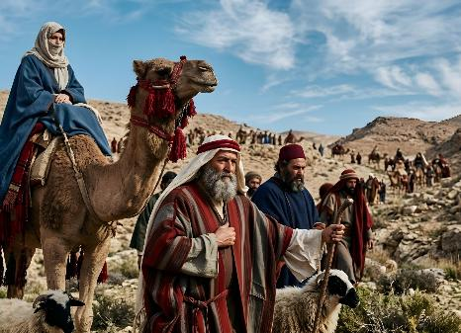
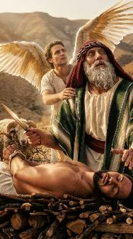


Познанието за Бога, изучаването на Библията и молитвата трябва да имат един общ елемент, за да се превърнат в трансформиращи елементи в нашия живот: вярата.
Без вяра тези елементи се превръщат в обикновено знание или в ритуали, лишени от смисъл.
Но с вярата те са мощни елементи, които ще ни отведат до най-високите върхове на нашето духовно преживяване: „всичко е възможно за този, който вярва“ (Марко 9:23).
Различни видове вяра:
  Вяра и знамения
  Мярката на вярата
  Вяра и чувства
Какво е вяра?
  Определение и развитие на вярата
  Вярата на Исус

Slide 4

РАЗЛИЧНИ ВИДОВЕ ВЯРА

Slide 5

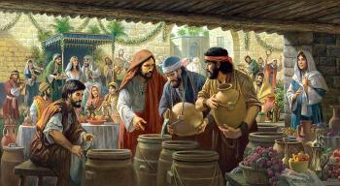
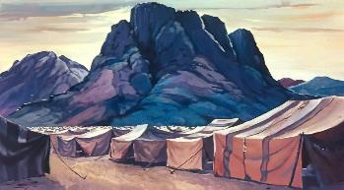
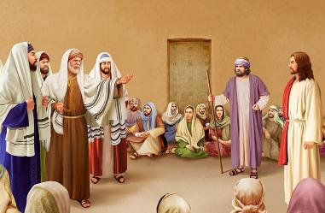

ВЯРА И ЧУДЕСА
„Ако не видите знамения и чудеса“, каза му Исус, „никога няма да повярвате.“ (Йоан 4:48)
Знакът е отличителен белег или демонстрация, дадена за да потвърди вдъхновено послание или да подкрепи божествената власт. Въпреки че знакът обикновено се разбира като чудно събитие – като сватбата в Кана (Йоан 2:11) – фактът, че Израил се разположи на лагер пред планината Синай, за да се поклони на Бога (Изход 3:12), също беше даден като знак.
Фарисеите помолиха Исус да им покаже някакъв знак, който да докаже, че Той е Месията, за да могат да повярват в Него (Марко 8:11).
Исус се разгневи, когато те поискаха знак, за да оправдаят липсата си на вяра (Марко 8:12). Когато някой не иска да повярва, никакъв знак няма да може да го убеди.
Бог ни е дал достатъчно доказателства в Своето Слово и в природата, така че всеки, който желае да повярва, да може да повярва. Въпреки това, винаги има място за съмнение. Ето защо Исус даде специално благословение на „онези, които не са видели, а са повярвали“ (Йоан 20:29).

Slide 6

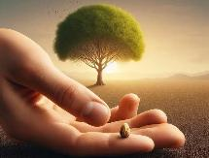
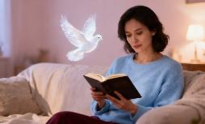
МЕРАТА НА ВЯРАТА
„Той отговори: „Ако имате вяра колкото синапово зърно, ще кажете на това смокиново дърво: „Изкорени се и се засади в морето“, и то ще ви послуша“ (Лк 17:6)
Има различни мерки на вярата:
Вярата на апостолите
Вярата на Петър
Вярата на Отца
Вярата на ханаанската жена
Вярата на стотника
Вярата на Стефан
„Защо нямате вяра?“ (Марко 4:40)
„Малковерни!“
(Мат. 14:31)
„Помогни на малката ми вяра“ (Марко 9:24)
„Велика е вярата ти“
(Мат. 15:28)
„Дори в Израил не съм намерил такава голяма вяра“(Лука 7:9)
„човек, пълен с вяра“ (Деяния 6:5)
Ясно е, че вярата може да расте, когато корените на неверието бъдат изкоренени. Убеждението трябва постепенно да замести съмнението. Нашата молба трябва да бъде: „Увеличи вярата ни“ (Лк. 17:5).
Чрез действието на Светия Дух, изучаването на Библията и нашия опит с Бога ще можем да забележим, че „вашата вяра расте“ (2 Сол. 1:3).

Slide 7

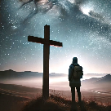
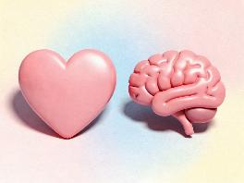
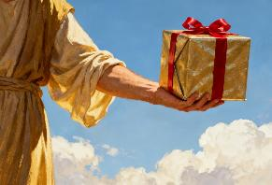
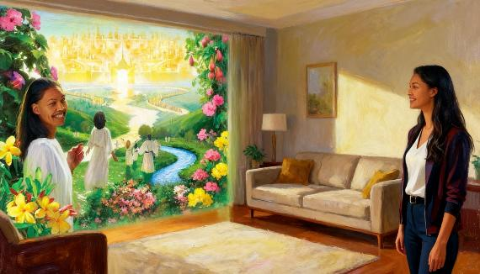
ВЯРА И ЧУВСТВА
„Защото по благодат сте спасени чрез вяра, и това не е от вас, а е дар от Бога.“ (Ефесяни 2:8)
Вярата е чувство или рационален акт?
Отговорът на този въпрос е важен. Не е едно и също да кажеш „ЧУВСТВАМ СЕ спасен” и да кажеш „ЗНАМ, че съм спасен”.
Но нека започнем отначало. Какъв е произходът на вярата? Вярата идва от Бога и Той ни я дава като дар (Рим. 12:3; Еф. 2:8).
Когато откликнем положително на този дар – когато започнем да проявяваме вяра – тази вяра поражда в нас чувства като радост, спокойствие, чувство на духовно облекчение...
Но самата вяра не е чувство; тя е „увереност“ и „убеждение“ (Евреи 11:1). Тя не е нещо, което зависи от настроението ни. Когато се чувствам слаб или усещам, че спасението ми е далеч, тогава трябва да проявя най-голяма вяра.

Slide 8
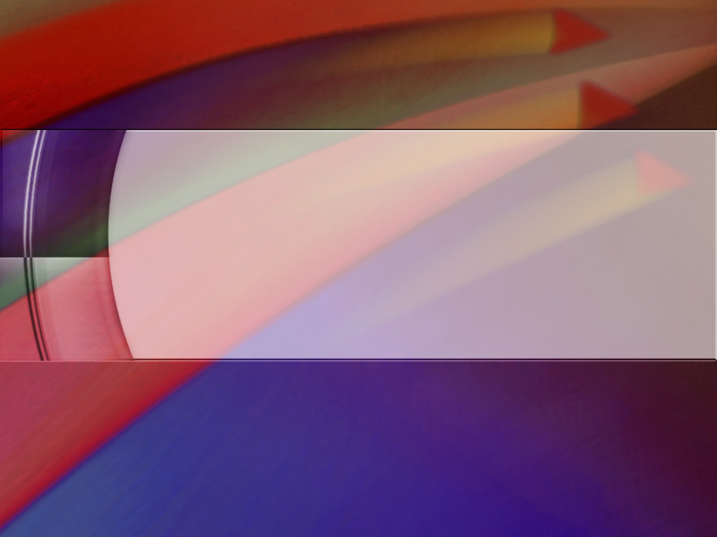
Какво е вярата?

Slide 9

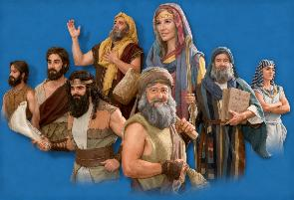
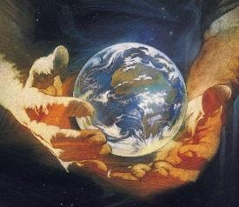
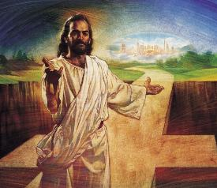
ОПРЕДЕЛЕНИЕ И РАЗВИТИЕ НА ВЯРАТА
„Вярата показва реалността на това, за което се надяваме; тя е доказателство за неща, които не можем да видим.“ (Евреи 11:1)
Проявявайте вяра, колкото и малка да е тя (Мат. 17:20)
Изучавайте Библията (Рим. 10:17)
Помолете Бог да я увеличи (Лука 17:5)
Не се поддавайте на съмнението (Марк 9:23-24)
Не основавайте вярата си на вярата на другите
(Мат. 25:8)
Да отговарям на Святия Дух (Гал. 5:22)
Да практикувам вярата си постоянно (2 Кор. 5:7)
Евреи 11:1, 3 и 6 ни предлагат широко определение за вярата. Вярата е тясно свързана с нашето разбиране за Бога. Тя ни кара да вярваме в Него като Създател и Награждаващ.
В останалата част от главата Павел разглежда вярата на много мъже и жени, които ни служат за пример и насърчение да не се обезсърчаваме, докато очакваме наградата.
Както видяхме, не всички имаме едно и също ниво на вяра. Как мога да развия вярата, която имам, независимо дали е малко или много?

Slide 10


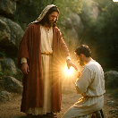
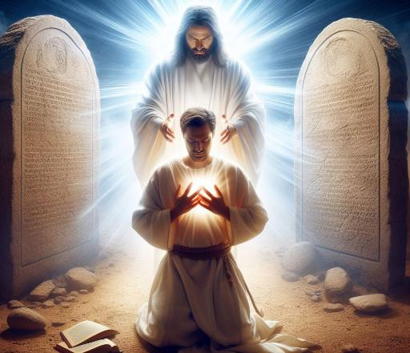
ВЯРАТА НА ИСУС
„Ето търпението на светиите. Ето онези, които пазят Божиите заповеди и вярата на Исус“ (Откровение 14:12)
Ние, вярващите, които живеем в навечерието на завръщането на Исус, се отличаваме с две неща, които трябва да „пазим“ (т.е. да спазваме или съхраняваме): заповедите и вярата на Исус
(Откр. 14:12).
Законът (заповедите) и Евангелието (вярата) са взаимосвързани. Не можете да се подчинявате, без да имате вяра, нито да вярвате, без да се подчинявате. Но какво означава „вярата в Исус“?
Бъдете послушни на Исус и на Неговото Слово
Да имаме ежедневно общение с Исус
Направете Исус център на живота си
Да живеем в съответствие с вярата си
Да основаваме вярата си на Исус
Да отразяваме Исус в живота си
Да приемем дара на Неговата благодат
Като имаме вяра в Исус, ние сме оправдани (Рим. 5:1), осветени (Деяния 26:18) и ставаме деца на Бога (Йоан 1:12).

Slide 11

„Тогава се уповай на Господ Исус да те води стъпка по стъпка по правия път. Можеш да черпиш увереност и сила при всяка твоя крачка напред, защото можеш да бъдеш сигурен, че ръката ти е в Неговата ръка. Можеш да „тичаш и да не се уморяваш“; можеш да „вървиш и да не отпадаш“, защото чрез вяра осъзнаваш, че ръката ти е в ръката на Христос. Няма да потънете в отчаяние, защото докато продължавате да познавате Господа, уповавайки се на Него, ще имате увереността, че Този, Който никога не изоставя онези, които напълно Му се уповават, е вашият постоянен Помощник.“
Е. Г. Уайт (Нашият Отец се грижи, 27 октомври)

